Slide 1
生産性向上に向けた業務プロセスの再構築
二九精密機械工業株式会社
１
Notes:
二九精密機械工業株式会社の〇〇と申します。
アドバイザー派遣事業の成果を報告させていただきます。

Slide 2
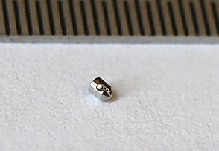
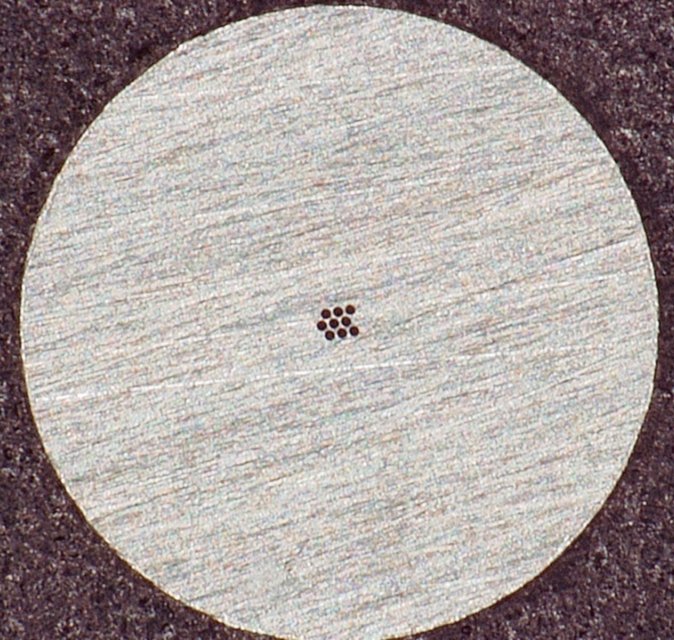
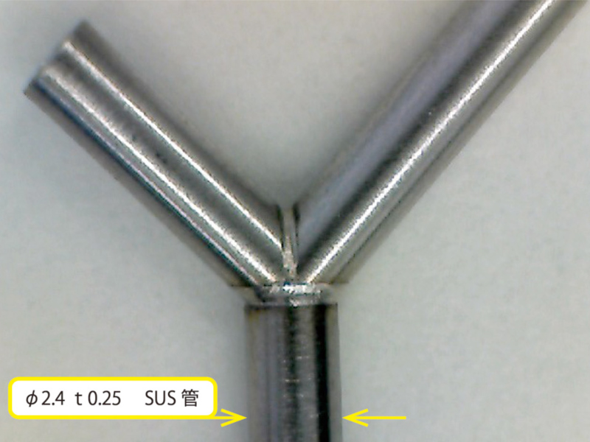
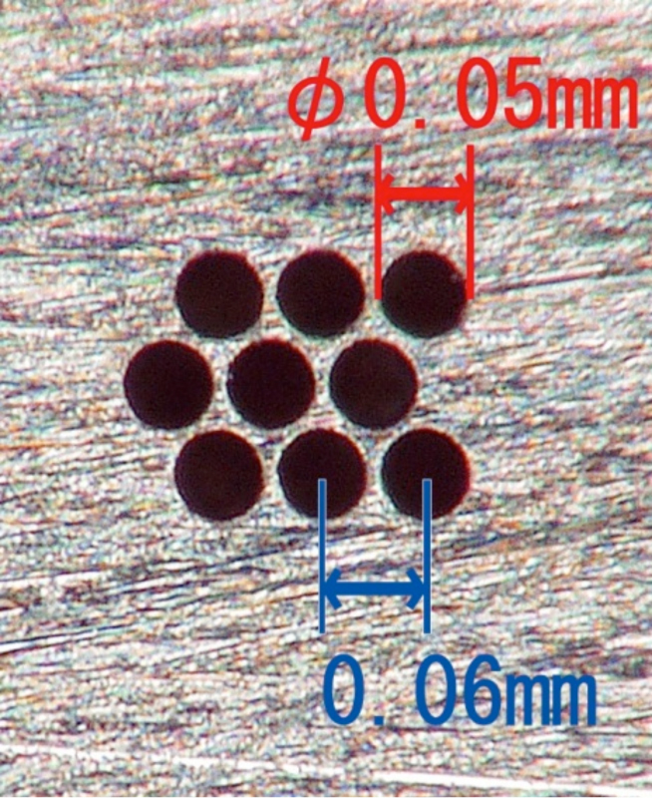
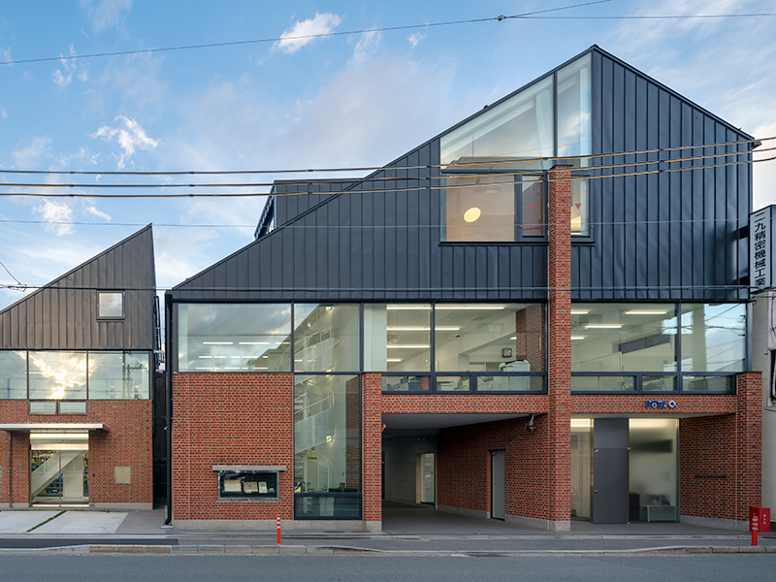
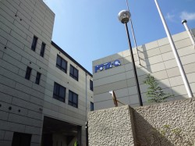
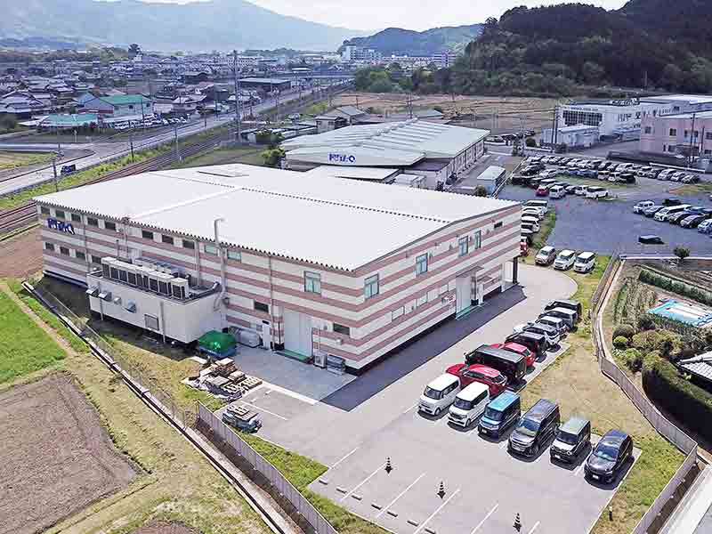
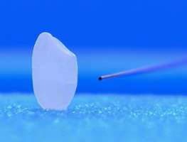

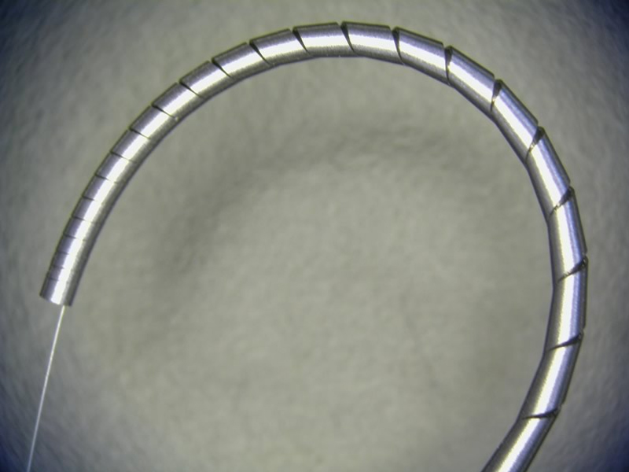
会社概要
100年以上続く地元企業
「京都から世界へ」社会に貢献！
創業 1917年
従業員数 281名
平均年齢 37.2歳
二九のものづくり
切削
接合（溶接）
本社
京都市南区
京都工場 R&Dセンター
京都市南区
八木工場
南丹市八木町
造管(小径パイプ)
レーザー加工
事業内容・強み
・幅広い金属加工技術を有する受託加工企業
・難削材を使った高精度で超精密な部品の加工
・製品の開発～製造～組立まで一貫して対応
➡お客様の望むイメージを「カタチ」にできる
➡高い技術力とサービスで医療分野、分析分野、半導体分野
など様々な業界に製品を提供
3
Notes:
最初に簡単ですが、会社の紹介をさせていただきます。
弊社は1917年に創業し、１００年以上の歴史を持つ京都の地元企業です。
拠点は京都市南区に本社と京都工場Ｒ＆Ｄセンターがあり、南丹市八木町に八木工場があります。
主な事業内容は、金属の切削加工で、様々な金属材料を取扱い受託加工を行っております。
その中で、弊社の強みは高精度・超精密な加工を得意としている点です。
例えば、他社では対応できないような難易度の高い加工や、難削材と呼ばれる金属の中でもチタン・ステンレスといった加工が難しい材料に対応することが出来ます。
もう一つの強みは、製品の開発から製造、組み立てまでを一貫して自社で対応できることです。
単に図面通りの部品を加工するだけでなく、「こんな加工をしてほしい」「こんな製品が作りたい」といったお客様のご要望に対して、
弊社から技術的な提案を行い、お客様と一緒に“イメージを形にしていく”のが私たちのスタイルです。
また、2011年には、世界で初めて「βチタン」という金属を内径0.3mmの極細のパイプにする開発に成功しました。
以上の強みや様々な技術活かして、
半導体業界から始まり、現在は分析製品さらには、医療処置具の金属部品の製造にも取り組んでおります。

Slide 3
アドバイザー派遣事業への要請内容
生産工程原価管理での課題
社内情報システムでの課題
原価差異分析を定常的に
行うための道筋を作る
社内情報(作業標準書など)の電子化管理
ワークフローの適正化
アドバイザーへの期待 | 数 値 目 標
他社事例等からチャージ算出におけるデータ取得の効率化に向けたアドバイス | データ取得工数を30%削減
原価管理の知見をいただきチャージ算出の効率化に向けたアドバイス | チャージ計算工数を30%削減
アドバイザーへの期待 | 数 値 目 標
業務の見直し手法や業務プロセス構築、また製造現場や社内向けの教育計画なども含めた支援。 注）本社、八木工場、京都工場、東京営業所など拠点が分かれているため、それぞれでのIT環境/ツールライセンスの付与状況が異なっている。 | 最新版を電子化管理することで、従来の紙を探し、確認する作業を0にする。
他社事例なども踏まえ、ワークフローおよび社内手続きの効率化・シンプル化へのアドバイス | 社内手続きをわかりやすく、また効率化することで、問い合わせおよびその対応業務を1/2に、申請作業・確認工数を20%削減する。
Notes:
続きまして、本事業において弊社では、生産工程原価管理と社内情報システムの２つから課題を抽出し、アドバイザー派遣事業へ要請をおこないました。

Slide 4


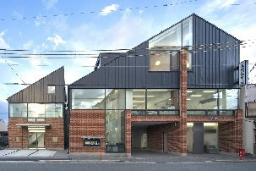
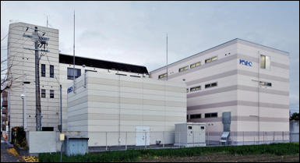







現状の問題点と改善 ～生産工程原価管理
現状
改善
加工費算出ツールを再構築
★データ貼付による自動算出できる仕組みを構築
★配賦基準の見直し
データ処理工程での課題（収集と入力作業時間の増大）
Excel
稼働率
R-Pics
結果
工場
総務部
・原価算出にかかるデータ取得・チャージ計算工数を
大幅削減
Before：80時間 → After：1.5時間
（データ取得30分 + チャージ計算1時間）
・設備稼働基準のデータは、
製造部作成の資料をそのまま
貼付する運用とし、手間が最小限に。
労務費
過剰な配賦基準設定による作業停滞
人基準
設備基準
面積基準
Notes:
まずは、生産工程原価管理について説明させていただきます。
現状、当社では生産管理システム「R-Pics」へ原価情報を登録し、チャージ算出を実施しておりました。
課題は、労務費、設備稼働率などの各種データを製造部門など複数部署から情報収集し手作業でExcelに入力しておりました。
また、チャージ算出における知見が低く、配賦基準を細かくしていたこともチャージ算出の作業にかかる時間を増加させる要因と考えられました。
この事業でアドバイザーの知見を基に、
必要データは、システムから直接ダウンロードしデータを貼り付けし自動算出ができる、加工費算出ツールの構築をおこないました。
また、配賦基準である人・面積・設備などを見直し、機械グループ別の加工比率もデータ転記により自動参照できる運用としております。
以上によって、原価算出にかかる工数が大幅に削減されました。

Slide 5




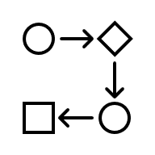







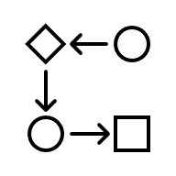
現状の問題点と改善 ～社内情報システム
現状
改善
社内システムでの課題
Sharepointをportalサイトとして導入
電子データと
紙媒体の併用
★文書管理の見直し
★ワークフローの見直し
最新版
結果
電子データ
保管場所が不明確
最新版が即確認可能 検索性向上 手続きの簡素化
旧
旧
✘
ワークフローの
重複管理
管理工数
運用工数
の削減
Notes:
続きまして、社内情報システムについて説明させていただきます。
現状では、サイボウズを利用してファイル管理やワークフローを運用しておりました
運用ルールの不明確が原因で、時を重ねていく中で、各部門が独自に運用を始め、システム運用ルールの不徹底が
色々な問題を引き起こす要因となりました。
この事業でアドバイザーの知見を基に、Sharepointをportalサイトとして導入いたしました。
SharePointは、Microsoftが提供するクラウドベースの情報共有・管理プラットフォームであり
主な特徴として、
ファイル共有・管理ドキュメントやデータをクラウド上で安全に保存し、複数人で同時編集が可能であったり
チームコラボレーション社内やプロジェクトチームで情報を共有し、共同作業の効率化が図れたり
アクセス制御ユーザーごとに閲覧・編集権限を設定できるため、セキュリティも確保されます。
統合性Microsoft 365（Word、Excel、Teamsなど）と連携しており、業務の一元管理が可能となります。
Sharepointのサイト構築に対し、運用ルールを簡素化し、全社ルールの再徹底も行う事ができました。
結果、最新版の確認が即可能になり、検索性の向上、手続きの簡素化などで管理や運用の工数を削減することができました。

Slide 6
今後の取り組み・統括
【生産工程原価管理】
・チャージ計算の作業マニュアル化と社内展開が必要
・現状は人と設備のチャージを一括で計算しているが、今回の取組みを参考にバージョンアップし、
人と設備のチャージを別々に計算できるよう現場改善・生産性向上につなげていく
【社内情報システム】
・SharePointの活用は運用初期段階のため、継続的な利便性向上が課題
・社内の意見を反映しながら、より使いやすいシステム構築を目指す
Notes:
この取組はここで終了するのではなく、日々改善、進化を重ねていかなければならないことをこの事業において痛感しました。
自社だけでは手詰まりとなっていた原価管理の見直しや、煩雑化していた情報管理について、アドバイザーの支援を受けることで実用的かつ効果的な解決策を導入することができました。
今回の取り組みを契機に、他業務への展開や継続的な改善活動にも取り組んでまいります。
また、アドバイザーの豊富な知見により、、他の業務課題（Teams使用方法・セキュリティ対策・人材採用など）も時間があるときに相談でき、有益な助言を多数いただきました。 この場を借りて、改めて感謝申し上げます。
以上で二九精密機械工業株式会社の成果発表を終了いたします。

